Slide 1
EUROPA.-LA VUELTA AL MUNDO EN 885 JARDINES.-ESPAÑA.-VITORIA.-Salburua.-Arambizkarra .-Parque de San Martín.-Parque Norte.-Plaza de la Virgen Blanca
Selección de textos y fotografías por
JOSE ELIAS BONELLS

Slide 2
Salburua:
Salburua es una zona húmeda formada por varias lagunas (Arcaute y Betoño son las principales), junto con espacios empradizados y un pequeño robledal. Desecada siglos atrás para transformar la zona en campos de cultivo, los trabajos de recuperación iniciados en 1994 han revertido esta situación y en la actualidad es uno de los humedales continentales más valiosos del País Vasco, Humedal RAMSAR de Importancia Internacional y Lugar de Importancia Comunitaria (LIC) dentro de la Red Europea Natura 2000..

Slide 3
El parque puede recorrerse a través de diversos itinerarios que rodean y conectan las lagunas principales.
El Centro de Interpretación de Ataria y dos observatorios de aves ayudan a conocer la riqueza natural del lugar y a disfrutar del mismo

Slide 4
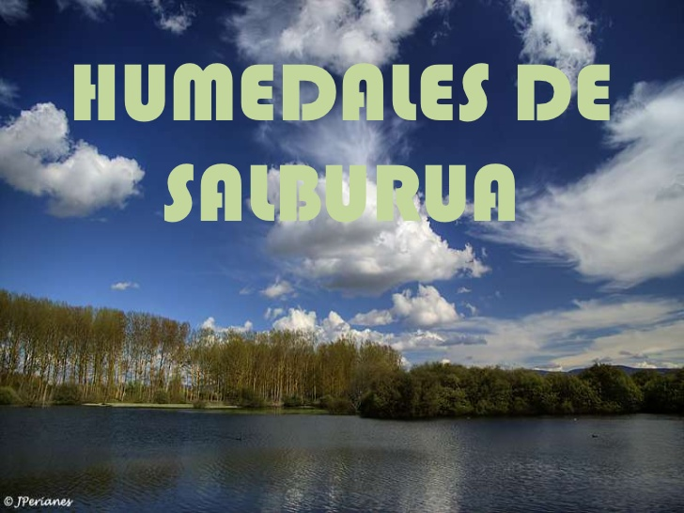
Notes:
Vitoria.-Humedales-de-salburua

Slide 5
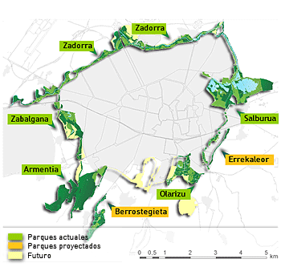
Notes:
Vitoria.-Parque Salburua.-

Slide 6
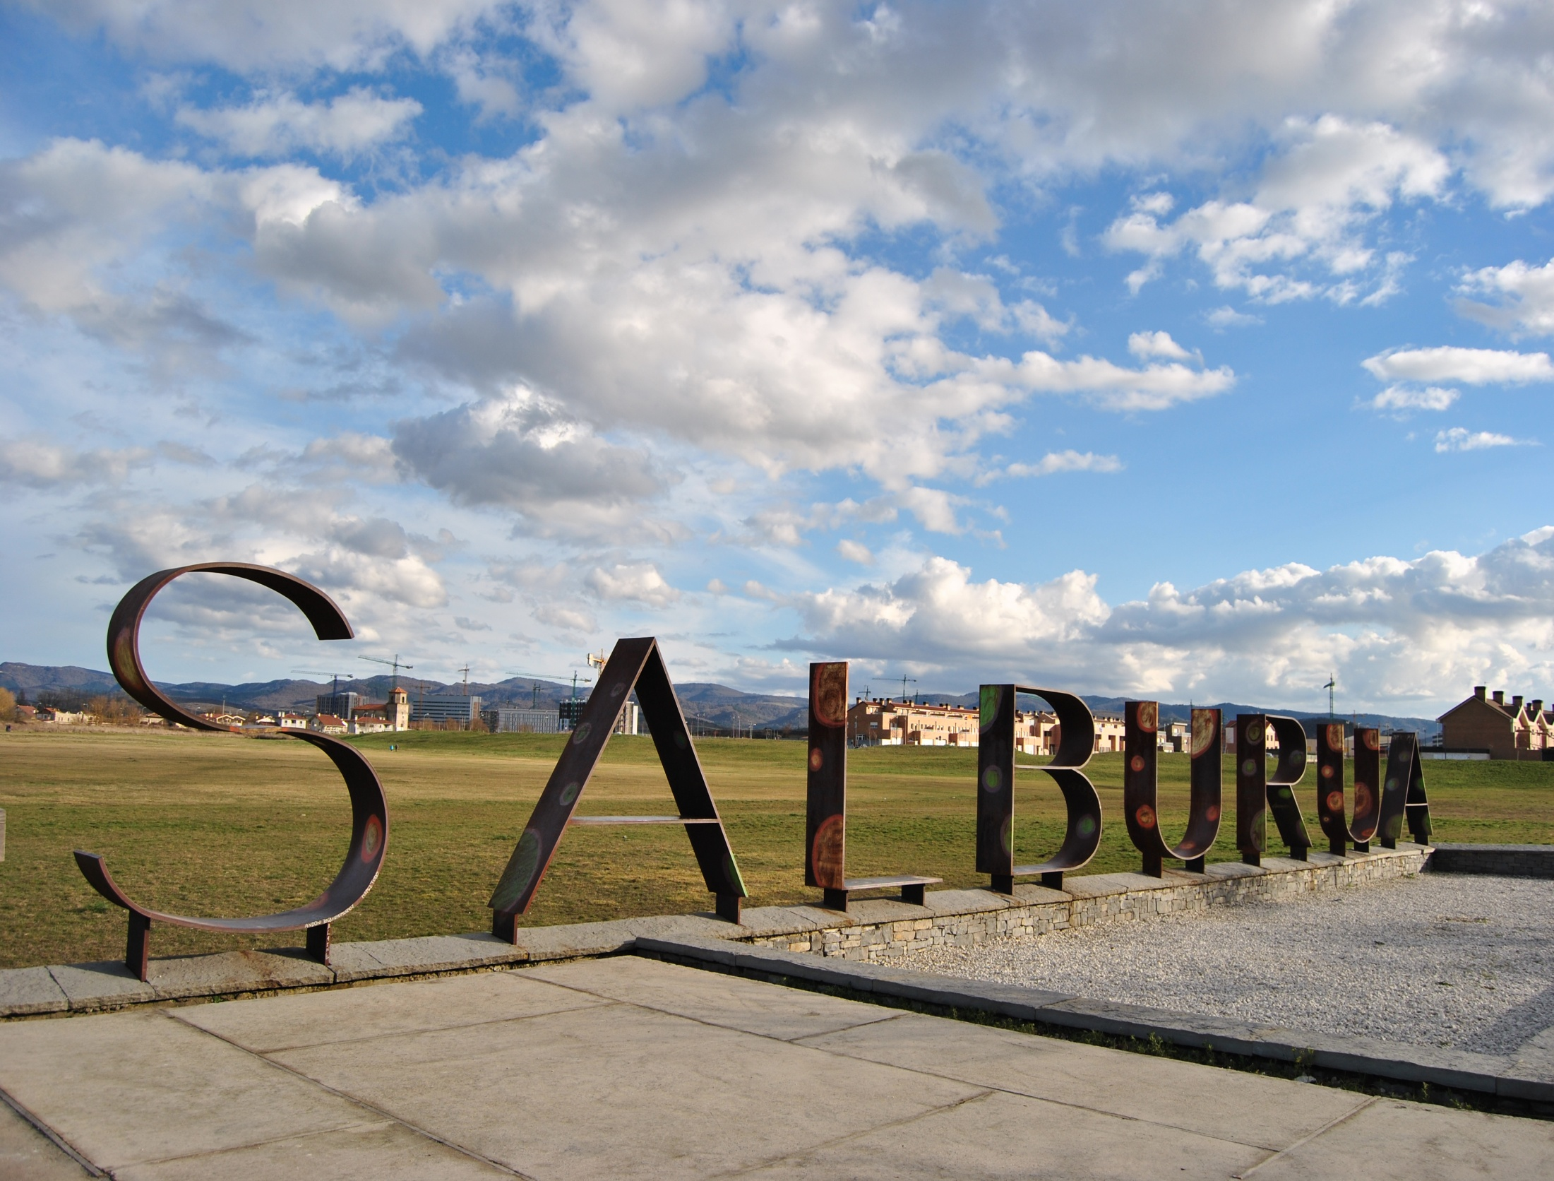
Notes:
Parque de Salburua.-Anillo Verde de Vitoria

Slide 7
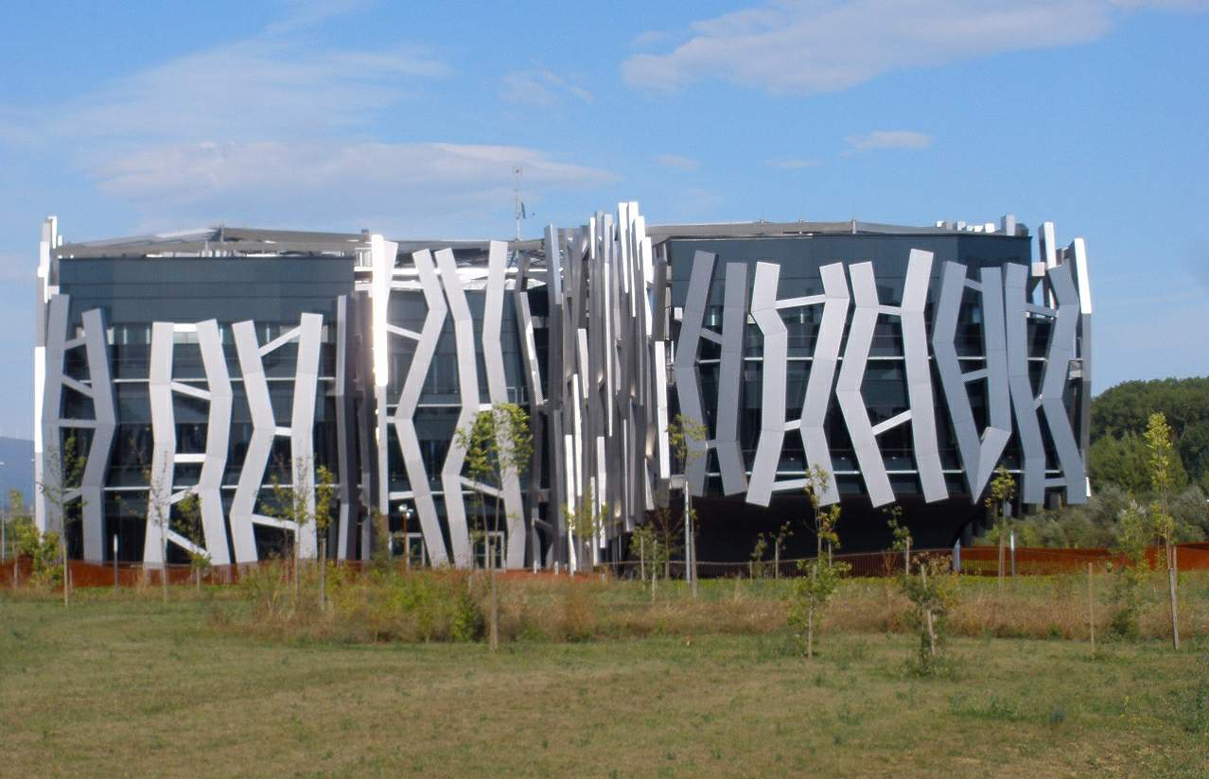
Notes:
Vitoria.-Caja Vital Kutxa,.-Sede de Salburua.-

Slide 8
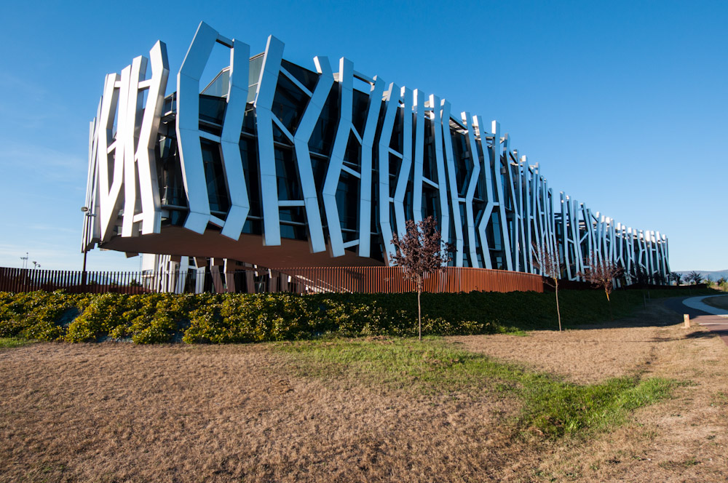
Notes:
Vitoria.-Humedales de Salburúa en Vitoria-Gasteiz. Caja Vital Kutxa,.-Sede de Salburua.-

Slide 9

Notes:
Parque de Salburua.-Anillo Verde de Vitoria

Slide 10
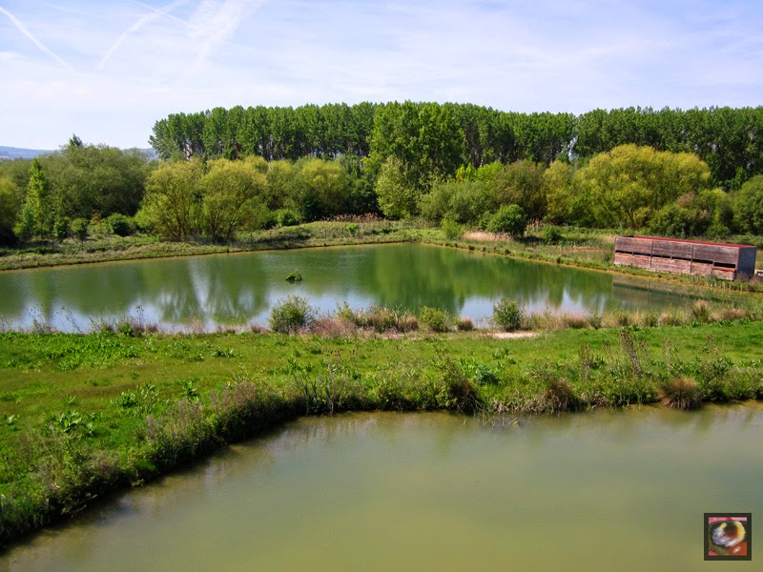
Notes:
Vitoria.-Parque Salburua.-

Slide 11
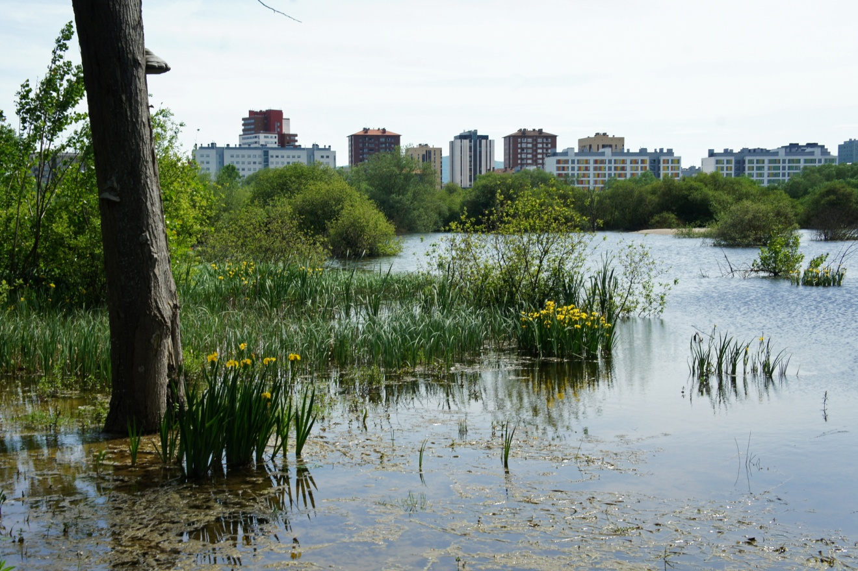
Notes:
Humedal de Salburua en Vitoria-Gasteiz (Araba).

Slide 12
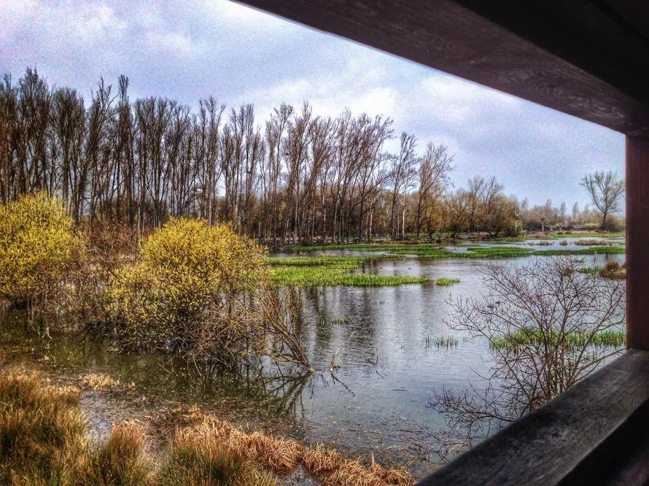
Notes:
Humedal de Salburua en Vitoria-Gasteiz (Araba).

Slide 13
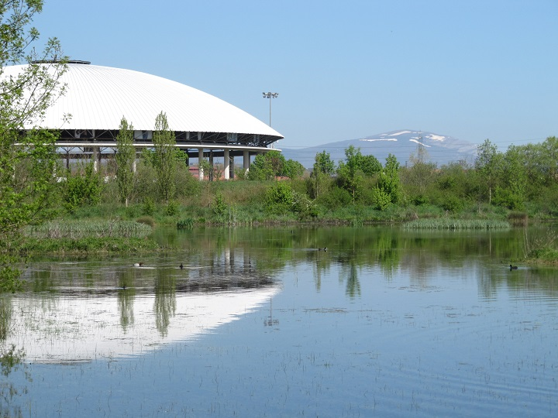
Notes:
Humedal de Salburua en Vitoria-Gasteiz (Araba).

Slide 14
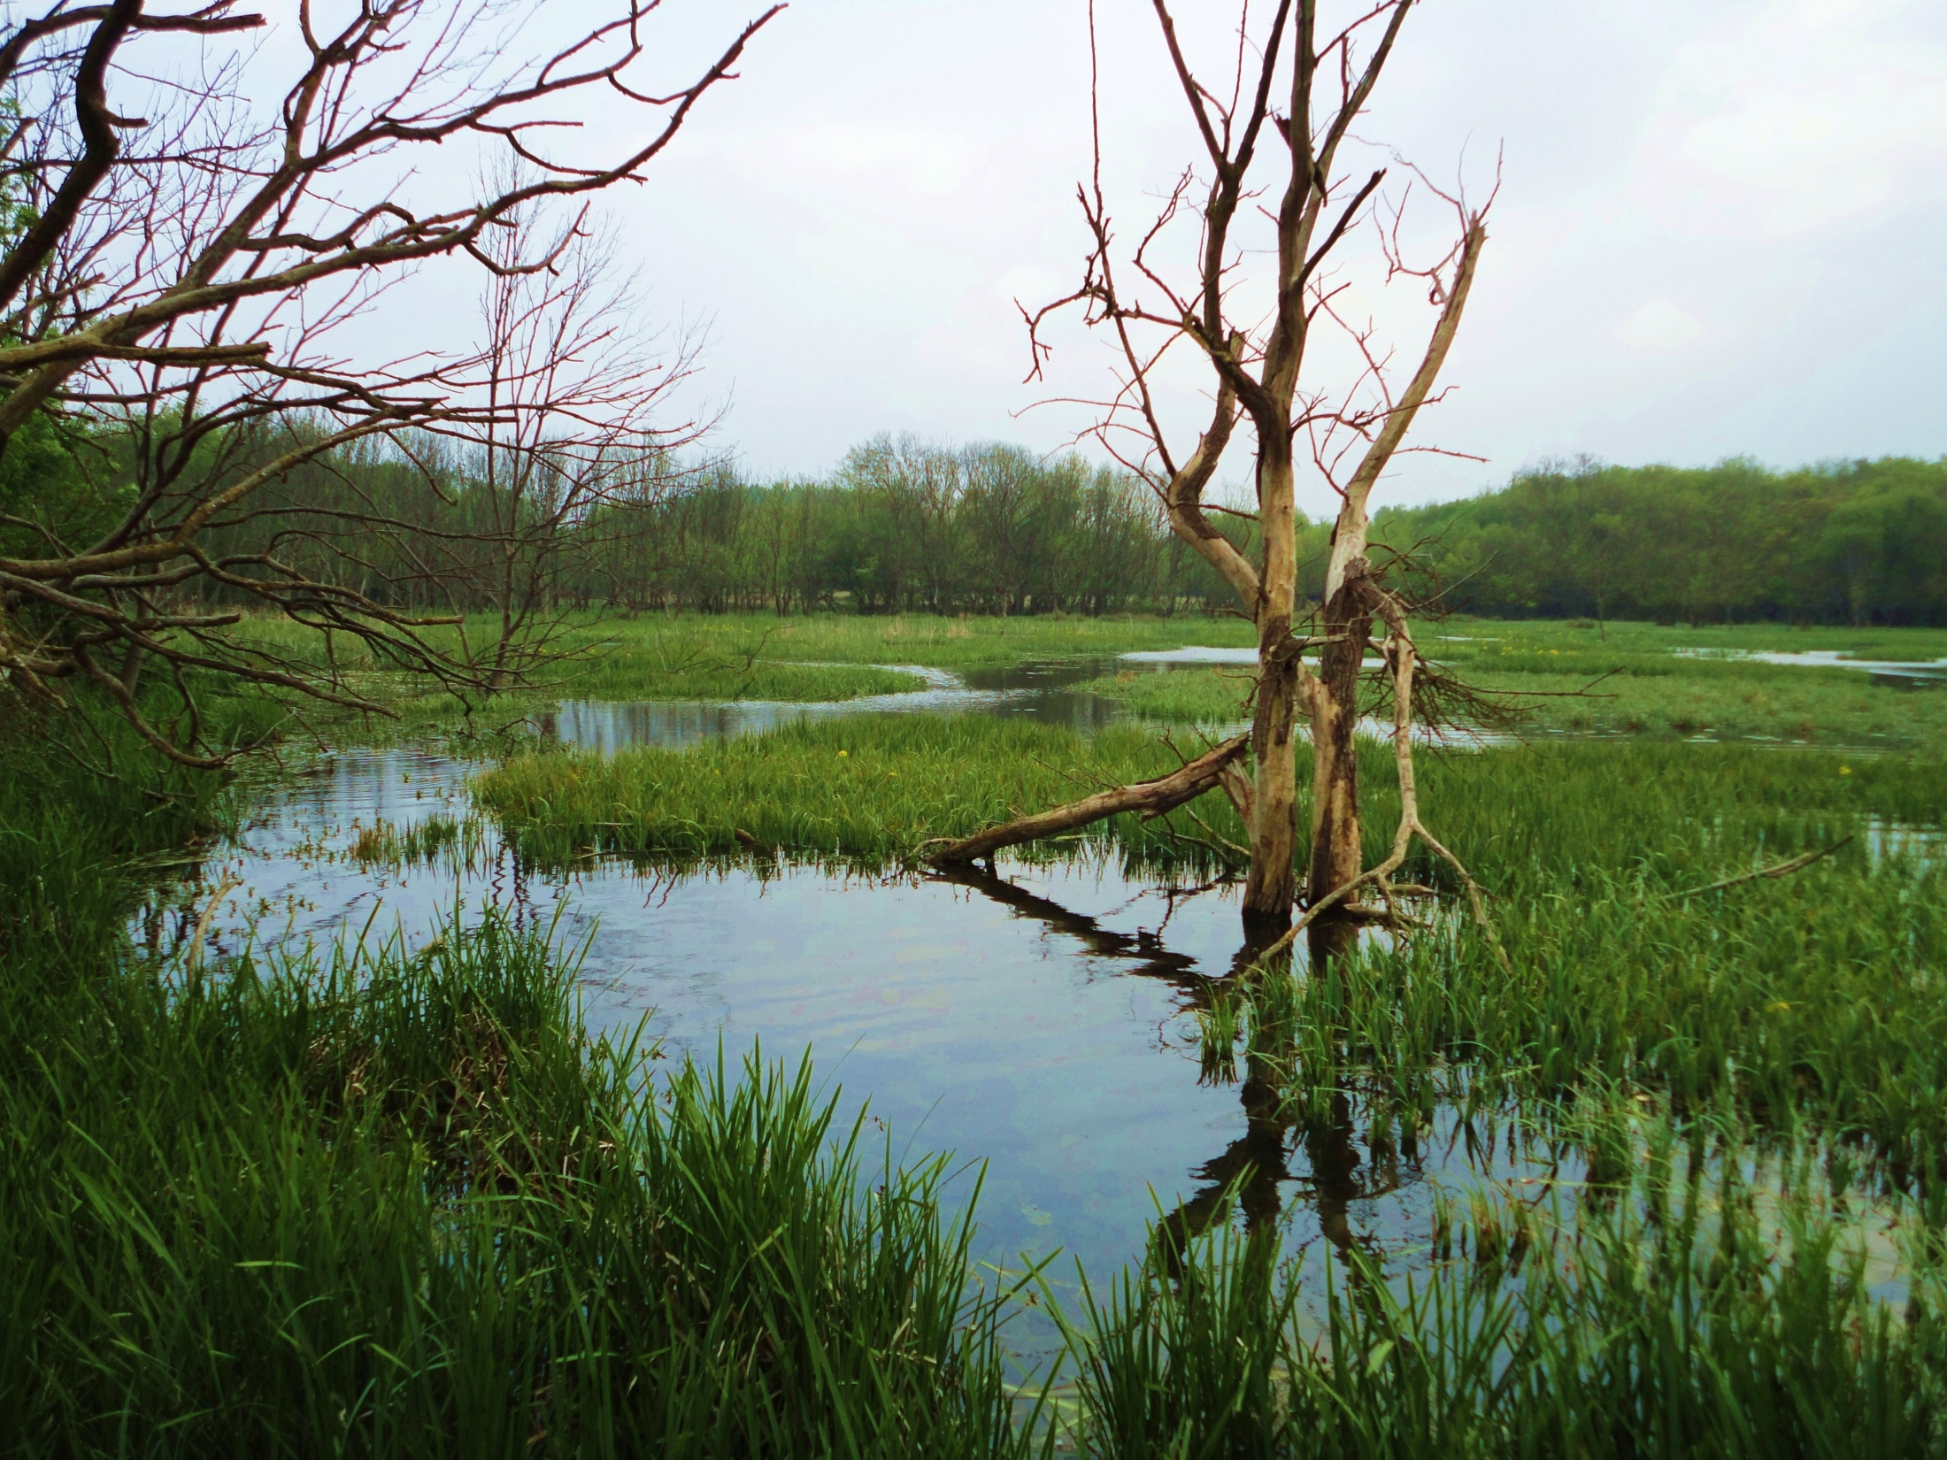
Notes:
Humedal de Salburua en Vitoria-Gasteiz (Araba).

Slide 15
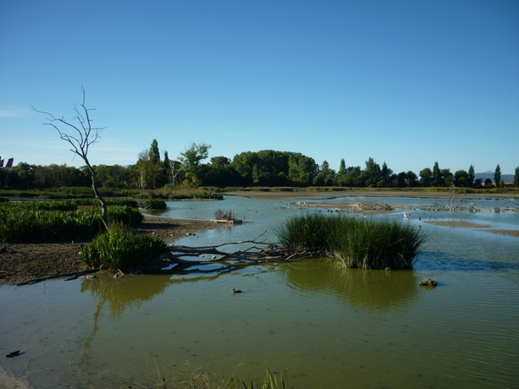
Notes:
Humedal de Salburua en Vitoria-Gasteiz (Araba).

Slide 16
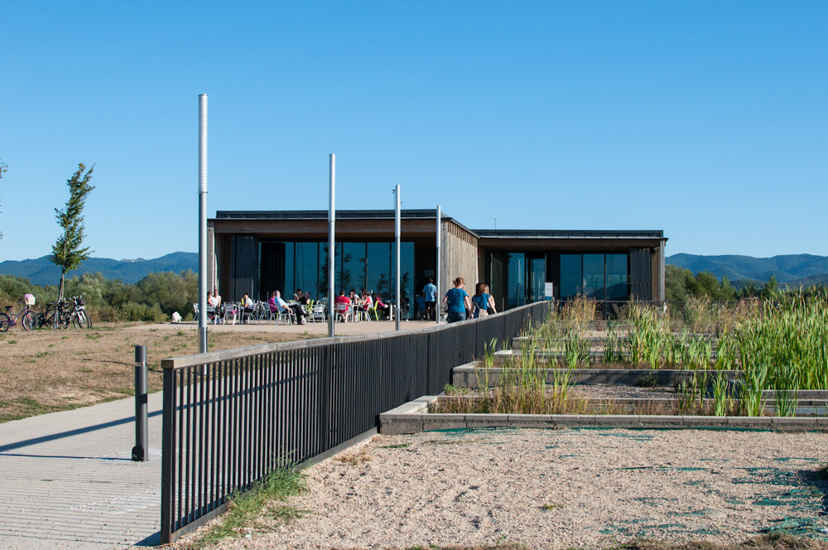

Slide 17
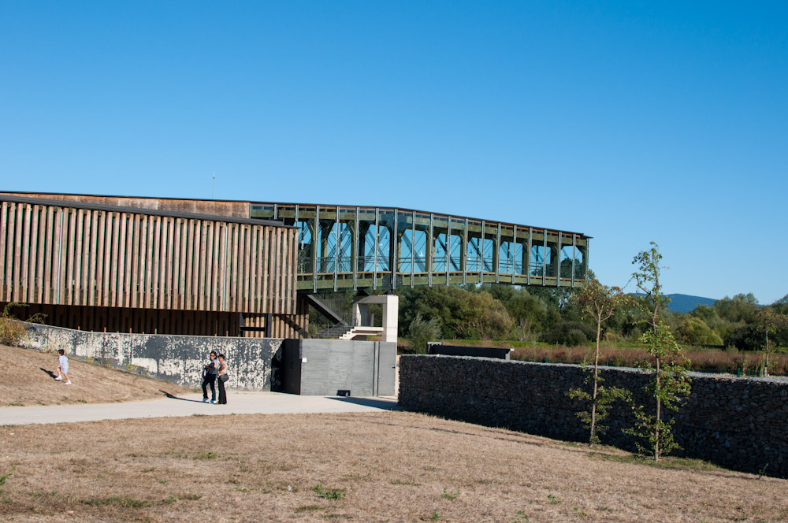
Notes:
. Vitoria.-Ataria, el centro de interpretación de los humedales de Salburua.

Slide 18
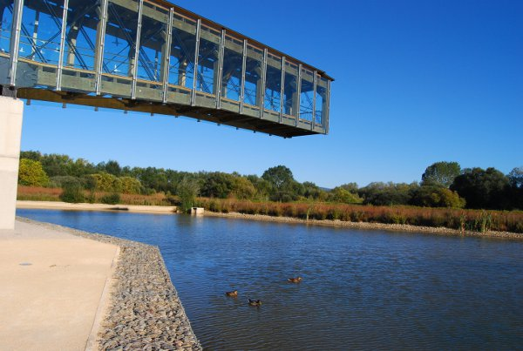
Notes:
Vitoria.-Ataria, el centro de interpretación de los humedales de Salburua.

Slide 19
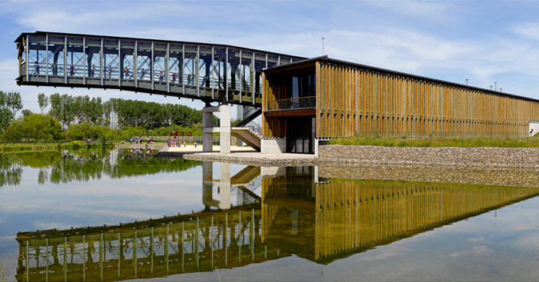
Notes:
Vitoria.-Ataria, el centro de interpretación de los humedales de Salburua.

Slide 20
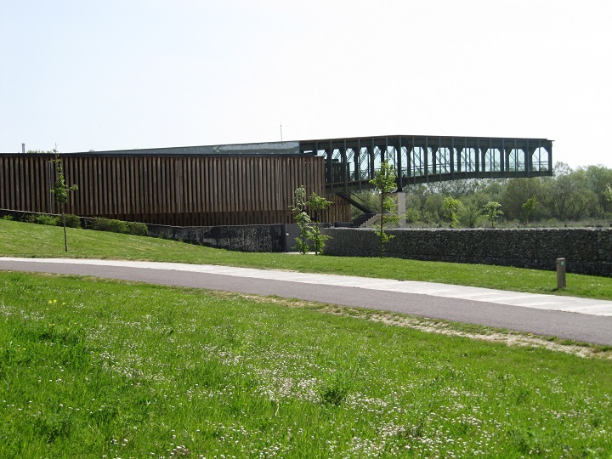
Notes:
Vitoria.-Ataria, el centro de interpretación de los humedales de Salburua.

Slide 21
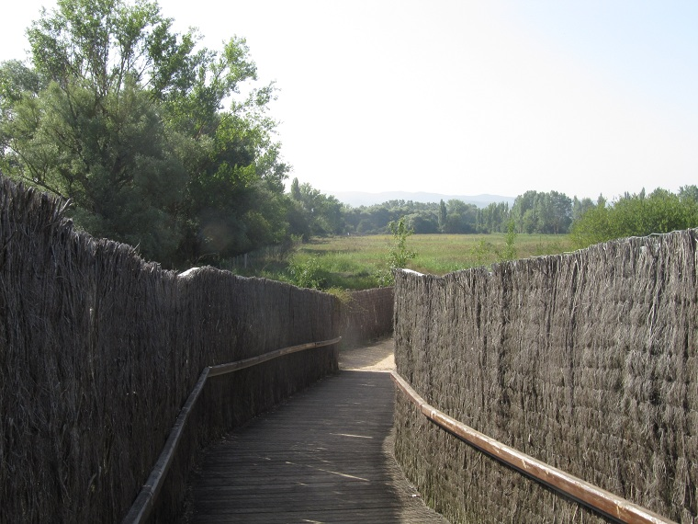
Notes:
Vitoria.-Parque de Salburua.

Slide 22
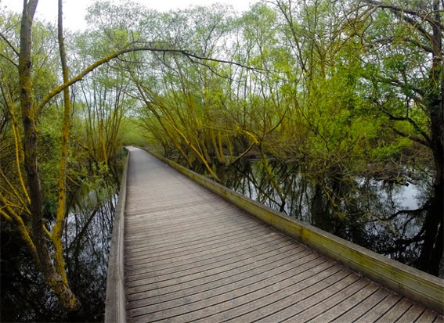

Slide 23
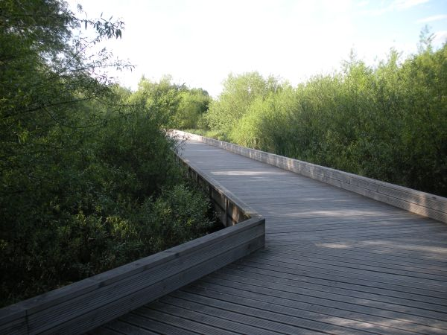
Notes:
Vitoria.-Humedales de Salburúa en Vitoria-Gasteiz.

Slide 24
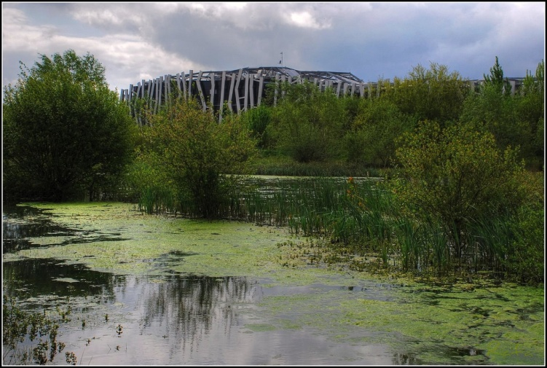

Slide 25
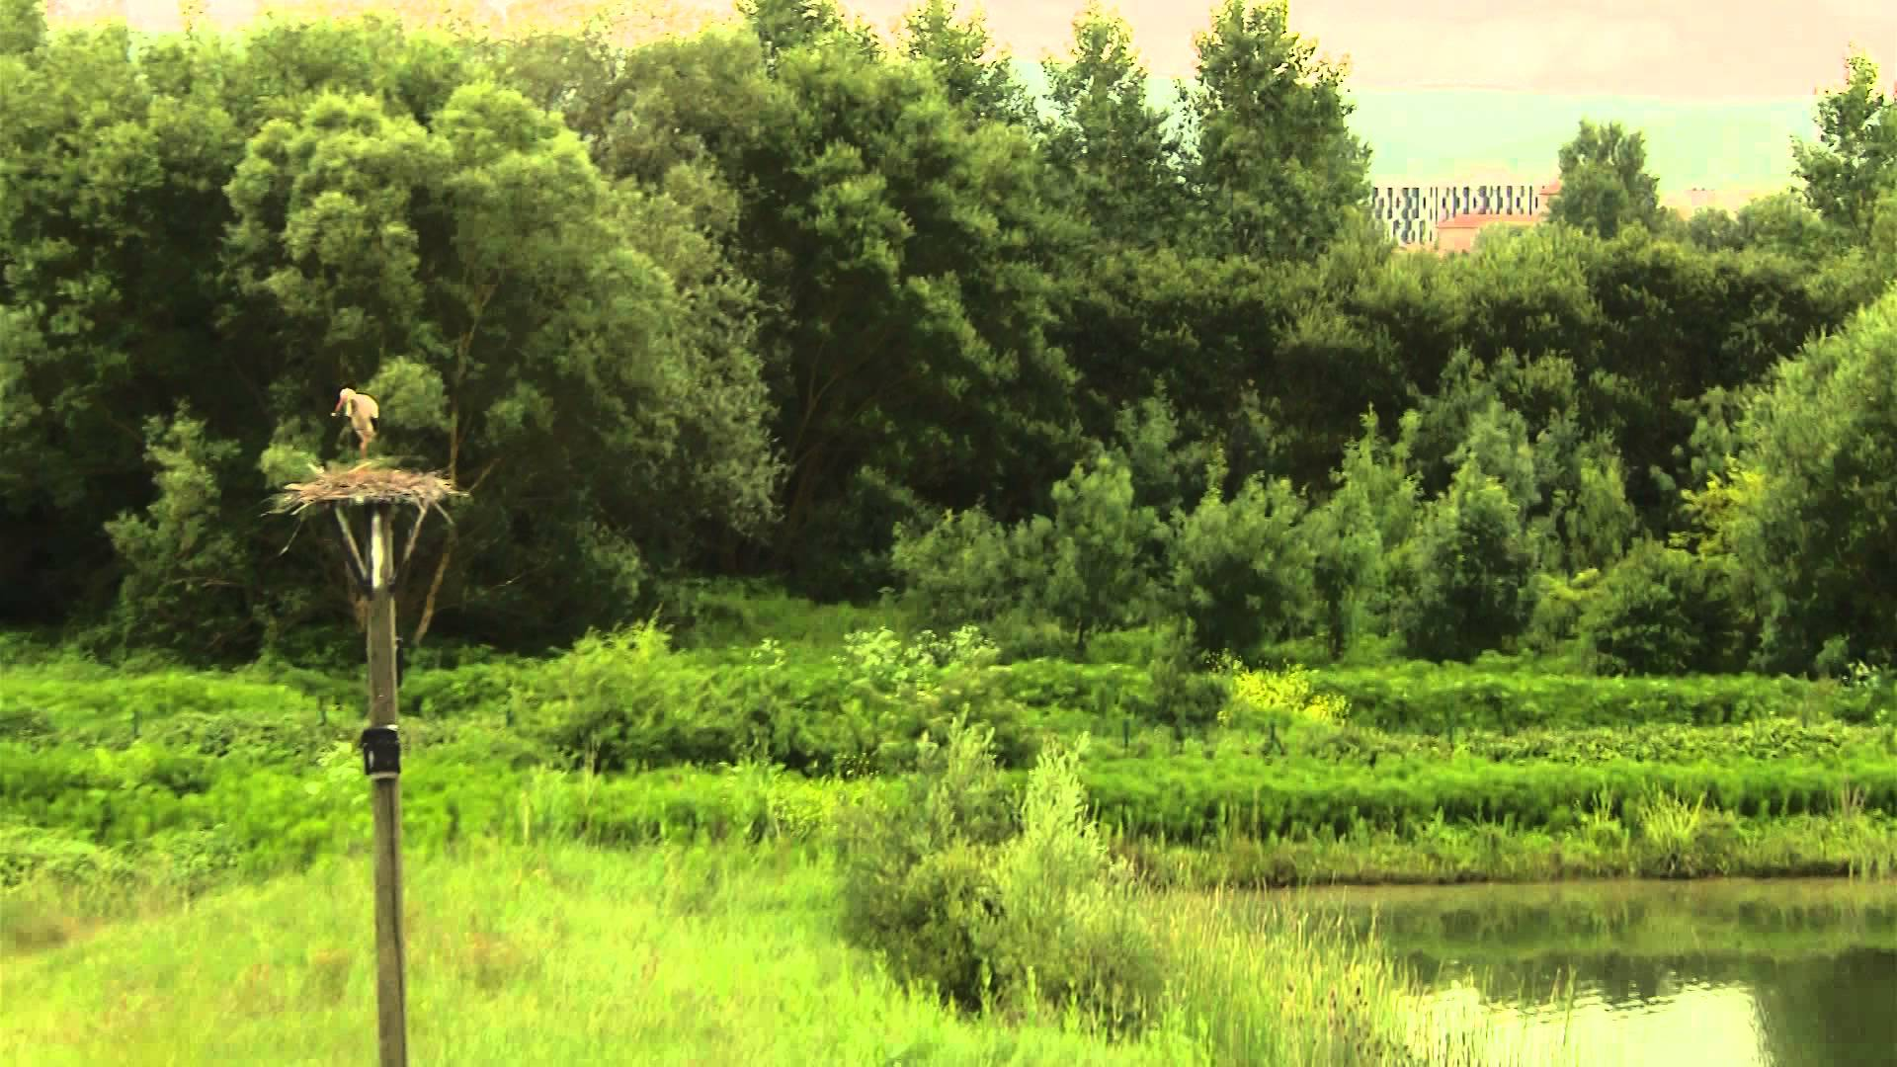
Notes:
Vitoria.-Humedales de Salburua

Slide 26
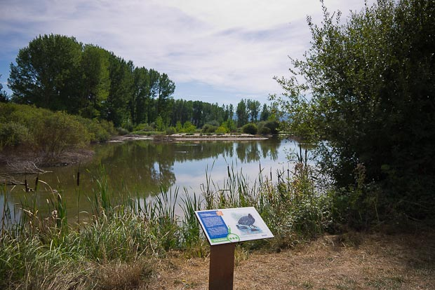
Notes:
Vitoria.-Ataria, el centro de interpretación de los humedales de Salburua.

Slide 27
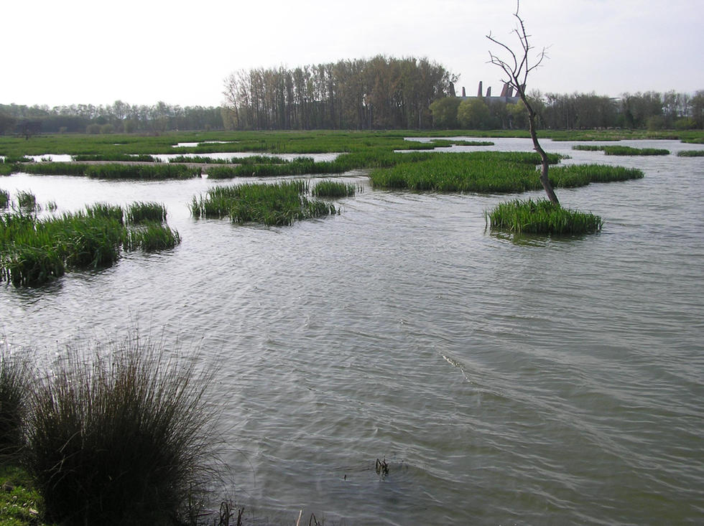
Notes:
Vitoria.-Humedales de Salburúa en Vitoria-Gasteiz.

Slide 28
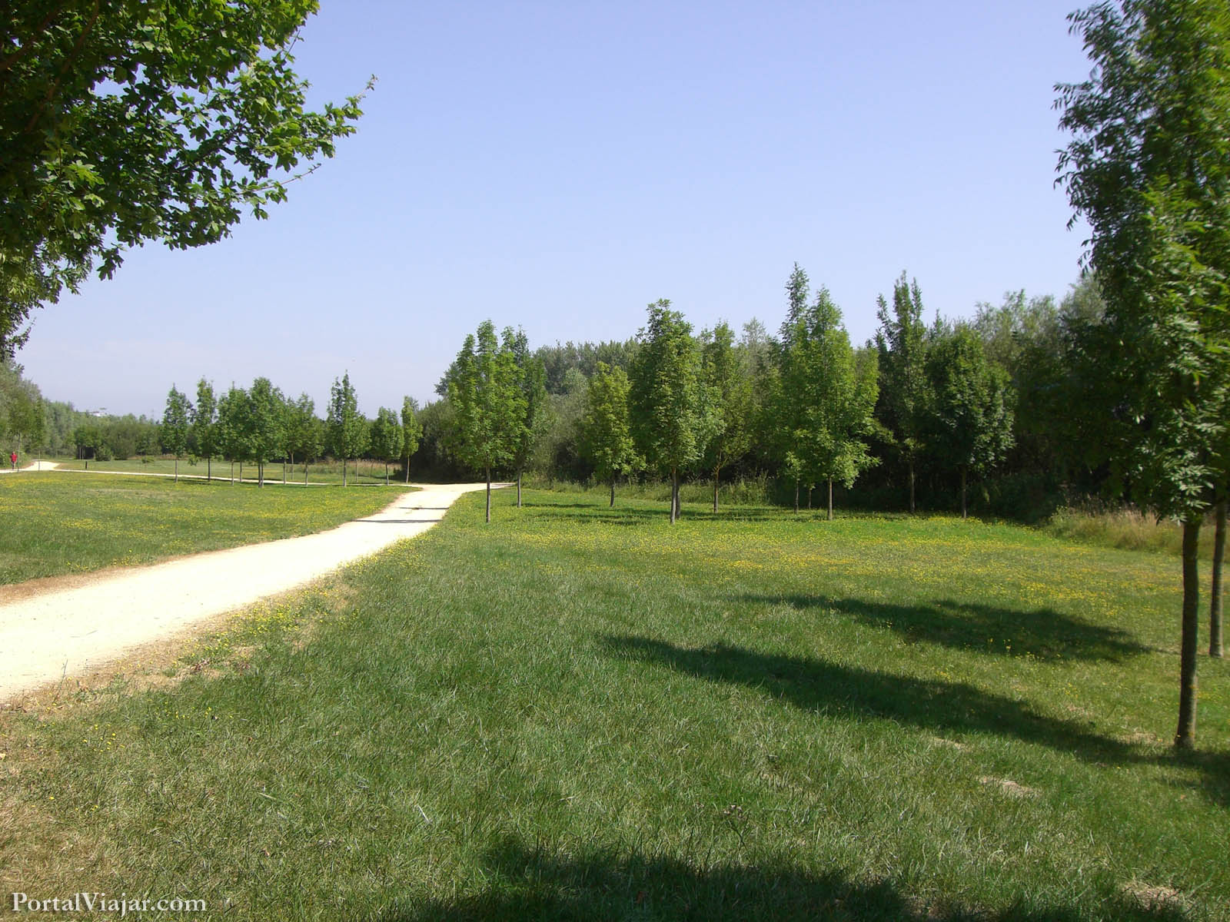
Notes:
Vitoria.-Humedales de Salburúa en Vitoria-Gasteiz.

Slide 29
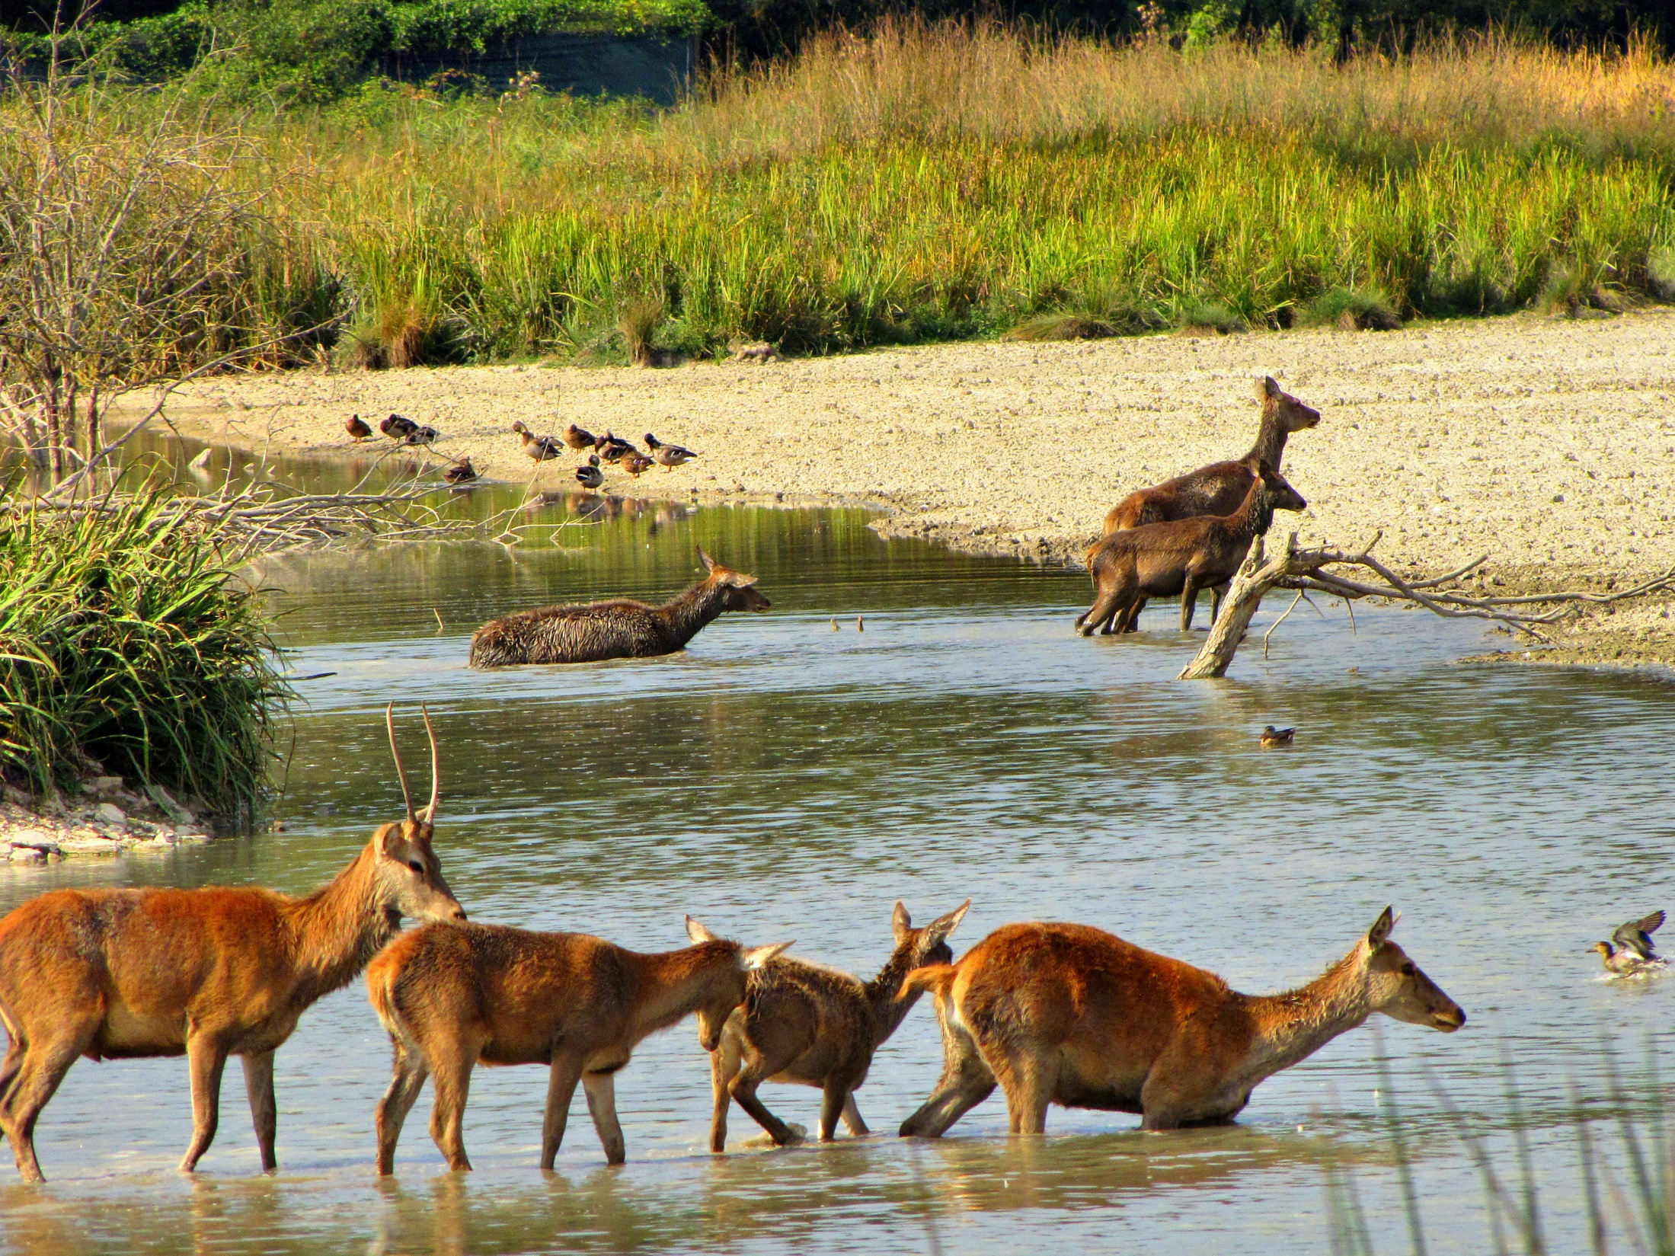
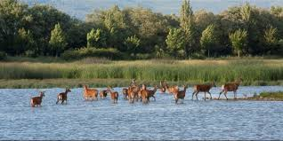
Notes:
Vitoria.-Humedales de Salburúa en Vitoria-Gasteiz.

Slide 30
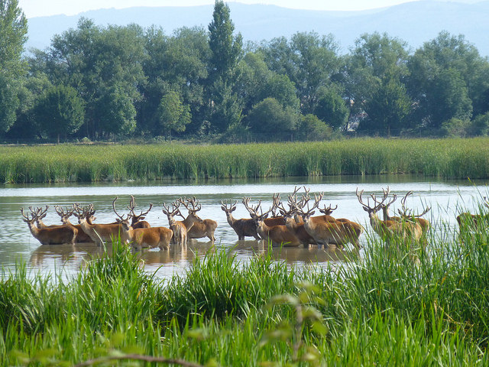
Notes:
Vitoria.-Parque Salburua.-

Slide 31
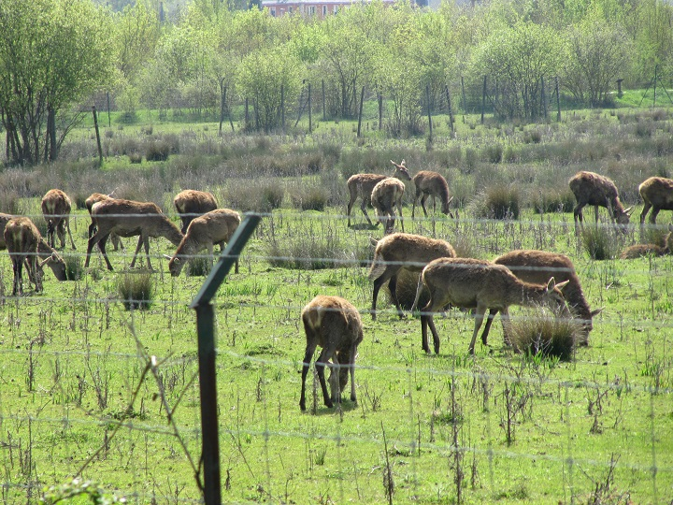
Notes:
Vitoria.-Parque de Salburua.

Slide 32
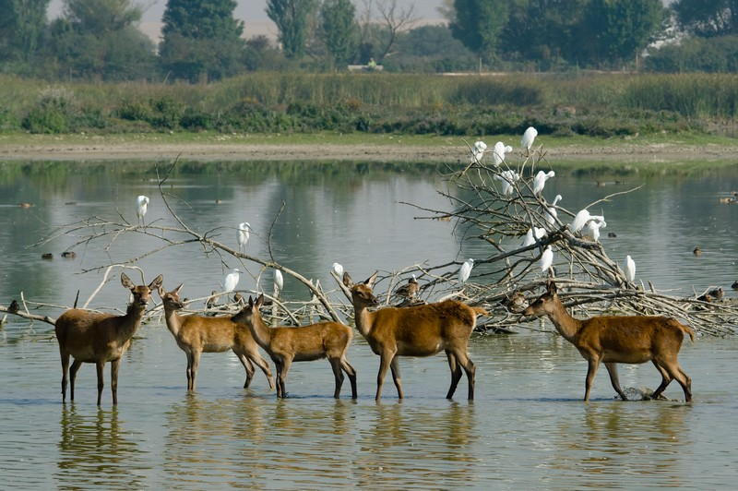
Notes:
Vitoria.-Parque Salburua.-

Slide 33
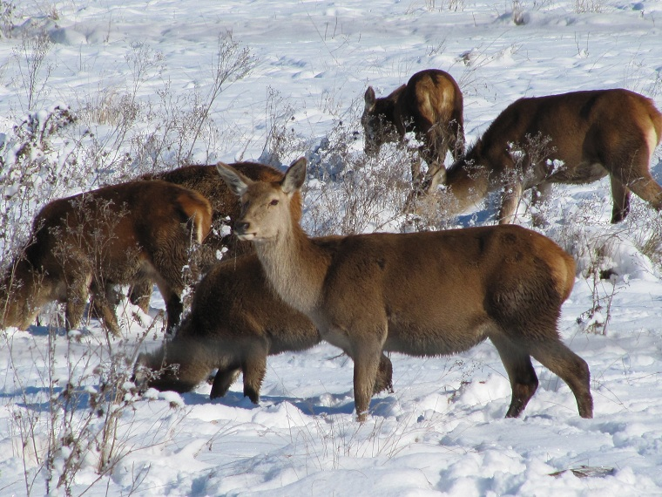
Notes:
Vitoria.-Parque de Salburua.

Slide 34
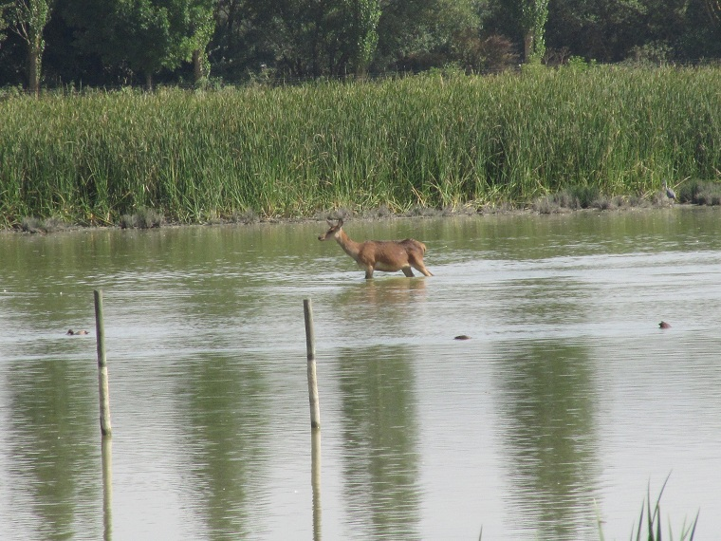
Notes:
Vitoria.-Parque de Salburua.

Slide 35
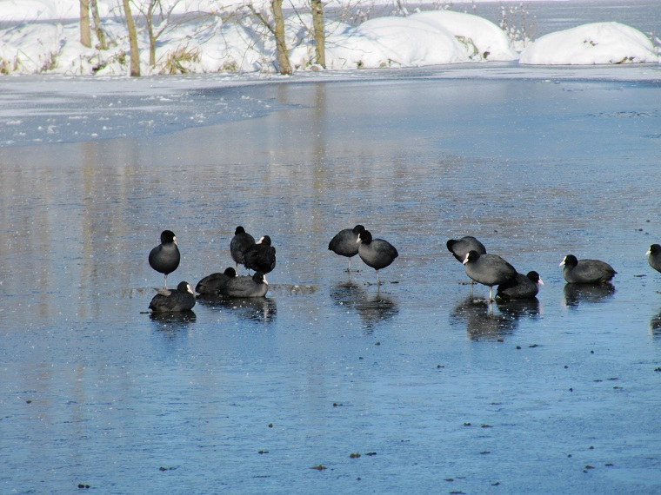
Notes:
Vitoria.-Parque de Salburua.

Slide 36
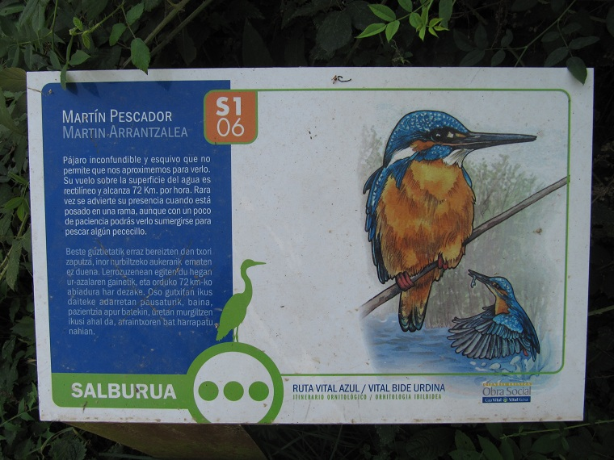
Notes:
Vitoria.-Parque de Salburua.

Slide 37
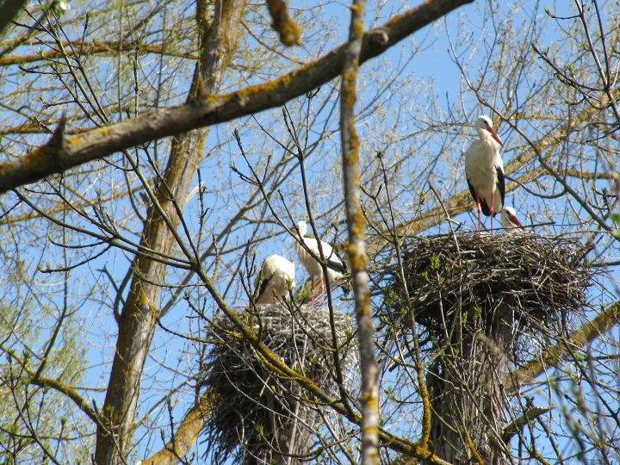
Notes:
Vitoria.-Parque de Salburua.

Slide 38
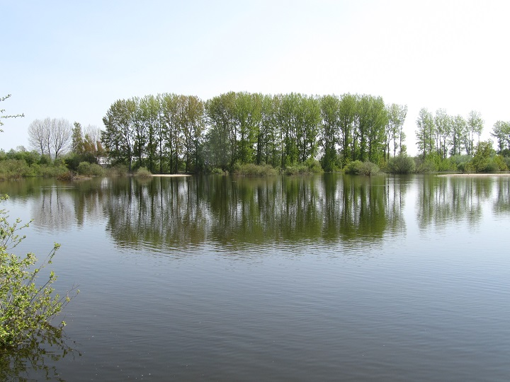
Notes:
Vitoria.-Parque de Salburua.

Slide 39
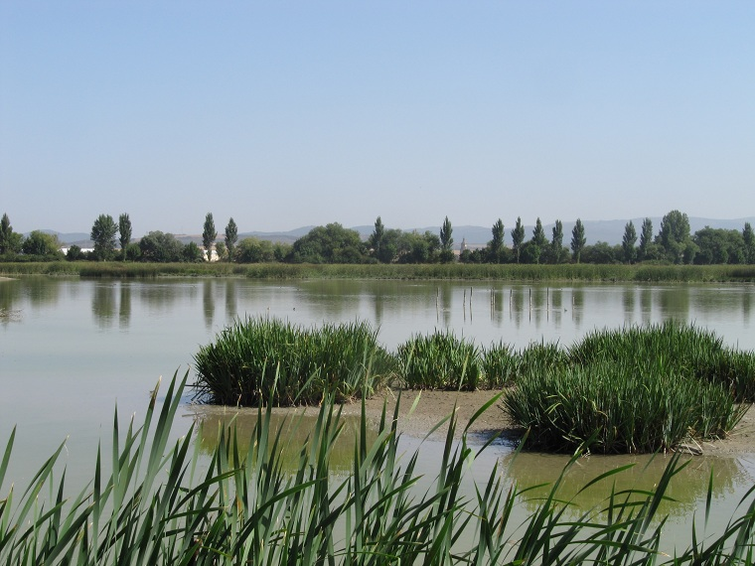
Notes:
Vitoria.-Parque de Salburua.

Slide 40
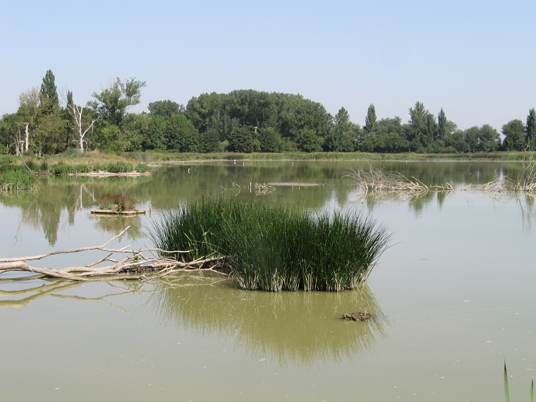
Notes:
Vitoria.-Parque de Salburua.

Slide 41
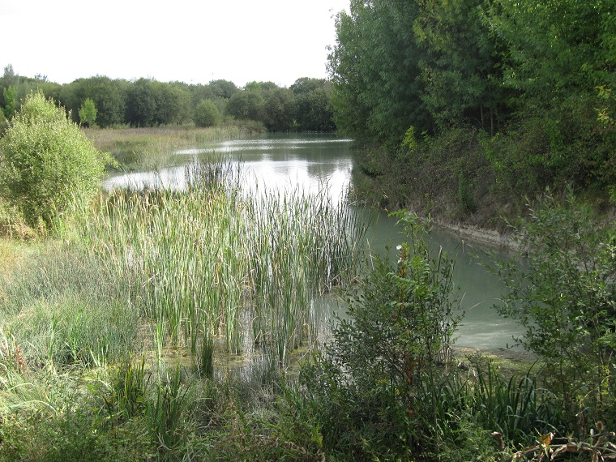
Notes:
Vitoria.-Parque de Salburua.

Slide 42
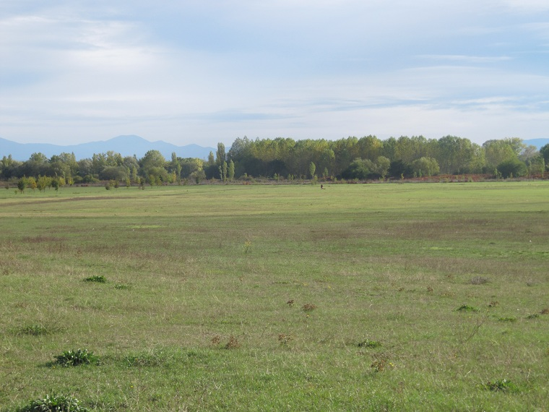
Notes:
Vitoria.-Parque de Salburua.

Slide 43
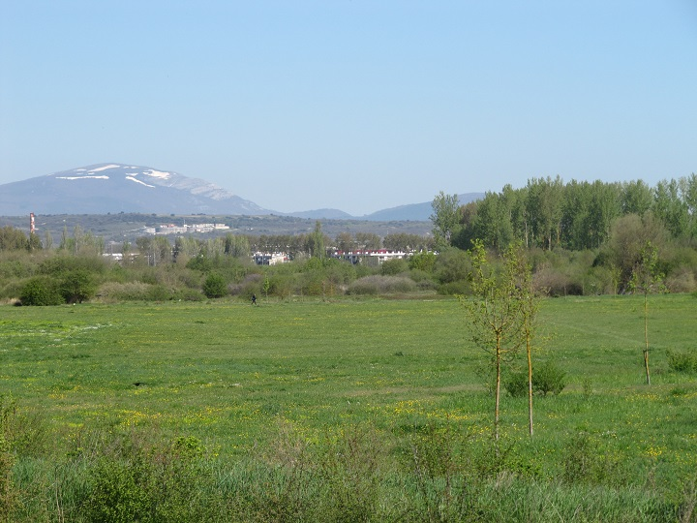
Notes:
Vitoria.-Parque de Salburua.

Slide 44
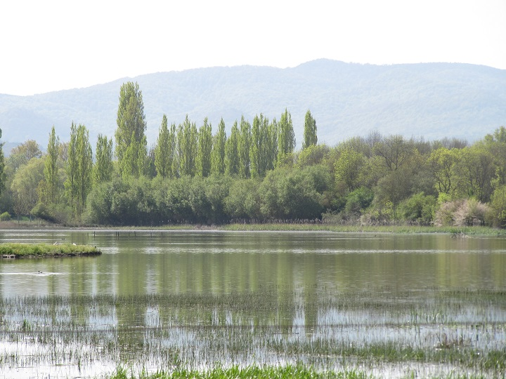
Notes:
Vitoria.-Parque de Salburua.

Slide 45
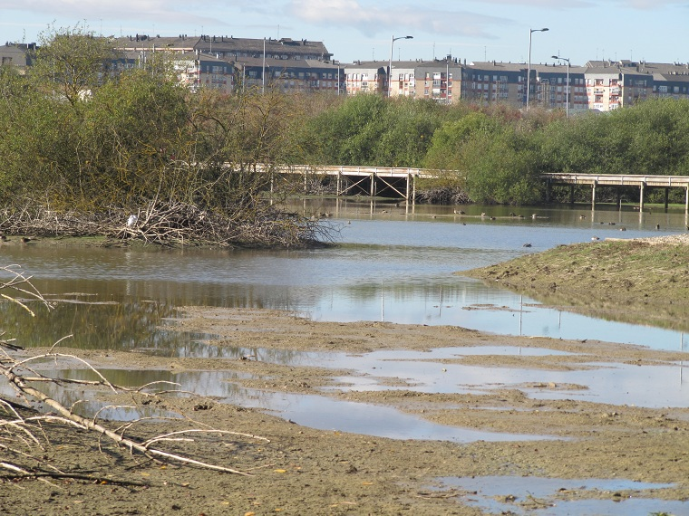
Notes:
Vitoria.-Parque de Salburua.

Slide 46
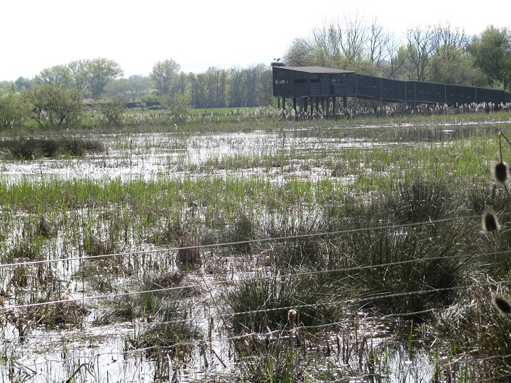
Notes:
Vitoria.-Parque de Salburua.

Slide 47
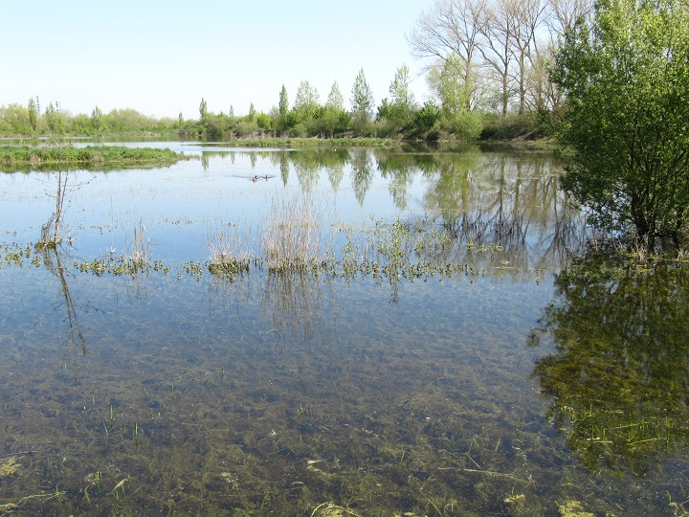
Notes:
Vitoria.-Parque de Salburua.

Slide 48
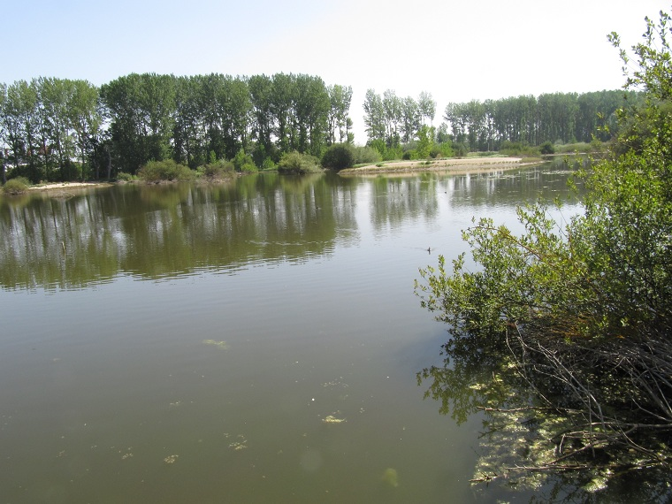
Notes:
Vitoria.-Parque de Salburua.

Slide 49
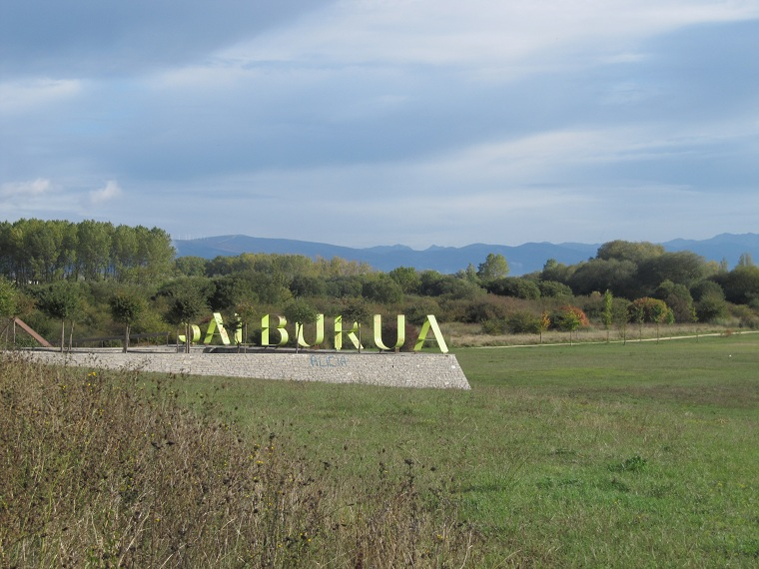
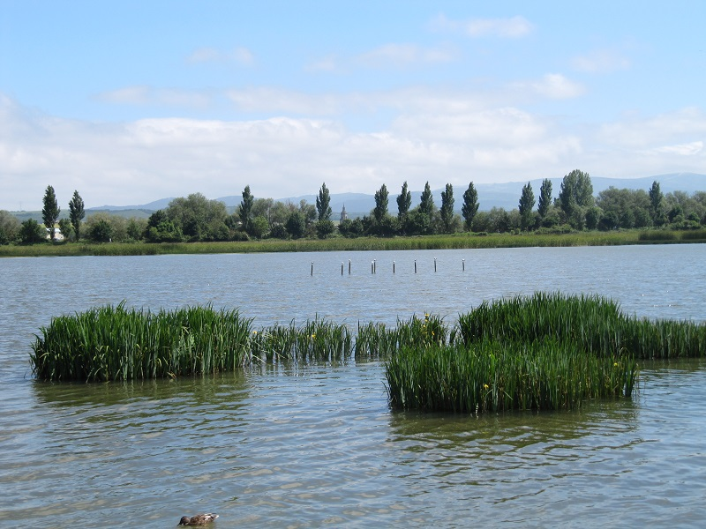
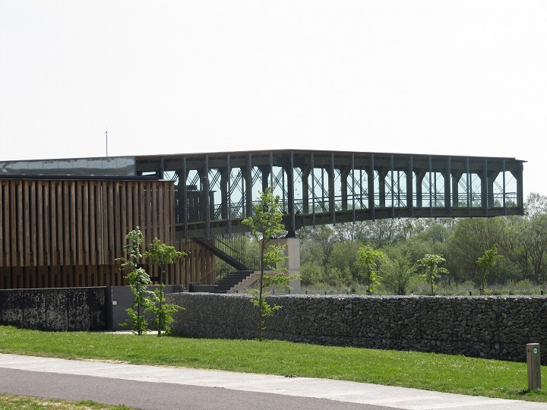
Notes:
Vitoria.-Parque de Salburua.

Slide 50
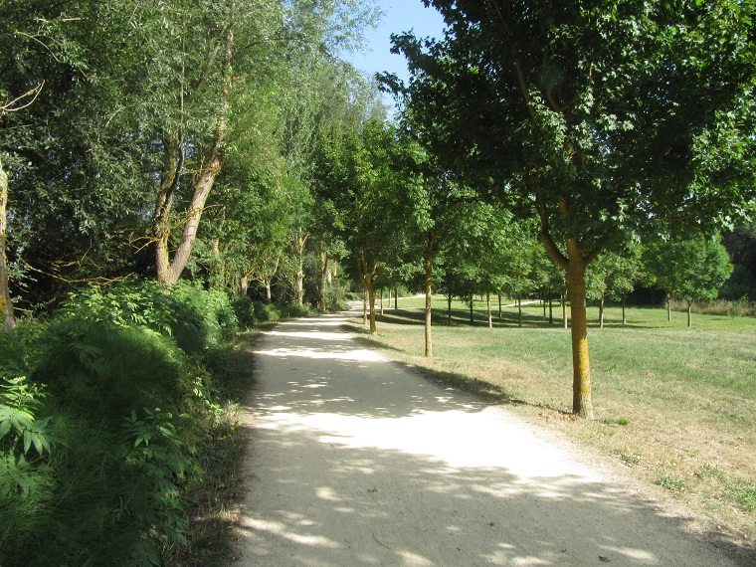
Notes:
Vitoria.-Parque de Salburua.

Slide 51
Notes:
Vitoria.-Parque Salburua.-

Slide 52
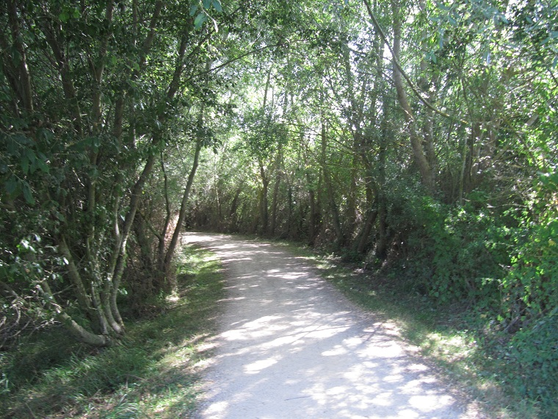
Notes:
Vitoria.-Parque de Salburua.

Slide 53

Notes:
Vitoria.-Parque de Salburua.

Slide 54

Notes:
Vitoria.-Salburua.-Iris pseudoacorus en flor

Slide 55
Notes:
Vitoria.-Parque Salburua.-

Slide 56

Notes:
Vitoria.-Parque Salburua.-

Slide 57

Notes:
Vitoria.-Parque Salburua.-

Slide 58

Notes:
Vitoria.-Parque Salburua.-

Slide 59

Notes:
Vitoria.-Parque Salburua.-

Slide 60

Notes:
Vitoria.-Parque Salburua.-

Slide 61

Notes:
Vitoria.-Parque Salburua.-

Slide 62

Notes:
Vitoria.-Salburua.-Iris pseudoacorus en flor

Slide 63
Vitoria.-Arambizkarra
El topónimo de Aranbizkarra deriva a su vez del barrio de Arana (ciruela). Aranbizkarra se encuentra en un plano ligeramente superior que la zona de Arana, de donde se deriva su denominación, que quiere decir en euskera "la espalda de ciruela", ya que bizkarra en euskera significa "la espalda".
Este área de esparcimiento de 70.000 metros cuadrados, fue creada en el año 1979 sobre los terrenos que ocupaban tres viejas fábricas pirotécnicas y es el pulmón verde de la zona noroeste de la ciudad .

Slide 64
El parque de Aranbizkarra cuenta con un campo de fútbol, varias zonas de juego, un merendero y un laberinto de setos de boj.
ARAMBIZKARRA PERRO
El paseo central, que recorre el parque de N a S, tiene un ‘pequeño tesoro’ como son los tejos (coníferas milenarias) además cuenta con gran número de abedules, hayas y robles.

Slide 65

Notes:
Vitoria.- Parque Arambizkarra

Slide 66

Notes:
Vitoria.- Parque Arambizkarra

Slide 67

Notes:
Vitoria.- Parque Arambizkarra

Slide 68

Notes:
Vitoria.- Parque Arambizkarra

Slide 69

Notes:
Vitoria.- Parque Arambizkarra

Slide 70

Notes:
Vitoria.- Parque Arambizkarra

Slide 71

Notes:
Vitoria.- Parque Arambizkarra

Slide 72

Notes:
Vitoria.- Parque Arambizkarra

Slide 73

Notes:
Vitoria.- Parque Arambizkarra

Slide 74

Notes:
Vitoria.- Parque Arambizkarra

Slide 75

Notes:
Vitoria.- Parque Arambizkarra

Slide 76

Notes:
Vitoria.- Parque Arambizkarra

Slide 77

Notes:
Vitoria.- Parque Arambizkarra

Slide 78

Notes:
Vitoria.- Parque Arambizkarra

Slide 79

Notes:
Vitoria.- Parque Arambizkarra

Slide 80

Notes:
Vitoria.- Parque Arambizkarra

Slide 81

Notes:
Vitoria.- Parque Arambizkarra

Slide 82

Notes:
Vitoria.- Parque Arambizkarra

Slide 83

Notes:
Vitoria.- Parque Arambizkarra

Slide 84

Notes:
Vitoria.- Parque Arambizkarra

Slide 85

Notes:
Vitoria.- Parque Arambizkarra

Slide 86
. Vitoria.-Parque de San Martín
También conocido como el parque de los patos, porque hay un estanque con patos. Los edificios que rodean a este parque se los conoce como "Las conchas" debido a su forma.
También cuenta con zona de juegos infantiles, bolera, zona deportiva, y hasta un auditorium con graderío.
Cuenta con cerca de 10.000 rosales entre sus 60 especies botánicas.

Slide 87
El Parque de San Martín en Vitoria (Álava) tiene unos 85.000 m2, unas 11 especies diferentes de coníferas, 66 especies de frondosas y más de 10.000 rosales.
En primavera los almendros están floridos y es una gozada pasear y disfrutar de sus múltiples rincones.
Mucho espacio verde, un gran lago con patos en el centro, zona de juegos infantiles y una pista skatepark para patinar.

Slide 88

Notes:
Vitoria.-Parque de San Martín

Slide 89

Notes:
Vitoria.-Parque de San Martín

Slide 90

Notes:
Vitoria.-Parque de San Martín

Slide 91

Notes:
Vitoria.-Parque de San Martín

Slide 92

Notes:
Vitoria.-Parque de San Martín

Slide 93

Notes:
Vitoria.-Parque de San Martín

Slide 94


Notes:
Vitoria.-Parque de San Martín

Slide 95

Notes:
Vitoria.-Parque de San Martín

Slide 96

Notes:
Vitoria.-Parque de San Martín

Slide 97

Notes:
Vitoria.-Parque de San Martín

Slide 98

Notes:
Vitoria.-Parque de San Martín.-Lago helado

Slide 99

Notes:
Vitoria.-Parque de San Martín

Slide 100

Notes:
Vitoria.-Parque de San Martín

Slide 101

Notes:
Vitoria.-Parque de San Martín

Slide 102

Notes:
Vitoria.-Parque de San Martín

Slide 103

Notes:
Vitoria.-Parque de San Martín

Slide 104
Vitoria.-Parque Norte
Parque de Molinuevo (Parque del Norte) es un parque localizado en Vitoria - Gasteiz

Slide 105

Notes:
Vitoria.-Parque Norte

Slide 106

Notes:
Parque de Molinuevo (Parque del Norte) en Vitoria - Gasteiz

Slide 107

Notes:
Parque de Molinuevo (Parque del Norte) en Vitoria - Gasteiz

Slide 108

Notes:
Parque de Molinuevo (Parque del Norte) en Vitoria - Gasteiz

Slide 109

Notes:
Parque de Molinuevo (Parque del Norte) en Vitoria - Gasteiz

Slide 110

Notes:
Parque de Molinuevo (Parque del Norte) en Vitoria - Gasteiz

Slide 111

Notes:
Parque de Molinuevo (Parque del Norte) en Vitoria - Gasteiz

Slide 112


Slide 113
Plaza de la Virgen Blanca
La Plaza de la Virgen Blanca o Plaza vieja, es el principal lugar de encuentro de Vitoria. Se encuentra entre los barrios del Casco Viejo y el Ensanche. Está rodeada de casas blancas y en el centro de plaza se localiza un monumento en recuerdo de la Batalla de Vitoria (1813), un episodio de la Guerra de Independencia.
En el año 2007, sufrió un importante cambio, en el cual se cambió el pavimento y se eliminaron las zonas verdes.

Slide 114

Notes:
Vitoria.-Plaza de la Virgen Blanca o Plaza vieja.-
Cartel vegetal

Slide 115

Notes:
Plaza de la Virgen Blanca

Slide 116

Notes:
Plaza de la Virgen Blanca

Slide 117

Notes:
Vitoria.-Plaza de la Virgen Blanca o Plaza vieja.-

Slide 118

Notes:
Vitoria.-Plaza de la Virgen Blanca o Plaza vieja.-

Slide 119

Notes:
Vitoria.-Plaza de la Virgen Blanca o Plaza vieja.-

Slide 120

Notes:
Vitoria.-Plaza de la Virgen Blanca o Plaza vieja.-

Slide 121

Notes:
Vitoria.-Plaza de la Virgen Blanca o Plaza vieja.-

Slide 122

Notes:
Vitoria.-Plaza de la Virgen Blanca o Plaza vieja.- Celedon

Slide 123

Notes:
Vitoria.-Plaza de la Virgen Blanca o Plaza vieja.- 1975

Slide 124

Notes:
Vitoria.-Plaza de la Virgen Blanca o Plaza vieja.-

Slide 125

Notes:
Vitoria.-Plaza de la Virgen Blanca o Plaza vieja.-

Slide 126

Notes:
Vitoria.-Plaza de la Virgen Blanca o Plaza vieja.-

Slide 127

Notes:
Vitoria.-Plaza de la Virgen Blanca o Plaza vieja.-

